Slide 1

Best practice with Git

Slide 2


2
Зміст
Forks
Branches
PullRequest
Submodules

Slide 3

1.
Forks, Branches, PullRequest
Maksym Kheilyk

Slide 4


4
Forks

Slide 5

5
ЗАГОЛОВОК СЛАЙДУ
Тут Ви маєте:
перелік пунктів;
деякий текст;
пам’ятайте, не перевантажуйте слайди вмістом.
Ваша аудиторія буде читати вміст або слухати Вас, але не те й інше водночас.

Slide 6
6
ЗАГОЛОВОК СЛАЙДУ
Тут Ви маєте:
перелік пунктів;
деякий текст;
пам’ятайте, не перевантажуйте слайди вмістом.
Ваша аудиторія буде читати вміст або слухати Вас, але не те й інше водночас.

Slide 7
7
Branches

Slide 8
8
ЗАГОЛОВОК СЛАЙДУ
Тут Ви маєте:
перелік пунктів;
деякий текст;
пам’ятайте, не перевантажуйте слайди вмістом.
Ваша аудиторія буде читати вміст або слухати Вас, але не те й інше водночас.

Slide 9
9
ЗАГОЛОВОК СЛАЙДУ
Тут Ви маєте:
перелік пунктів;
деякий текст;
пам’ятайте, не перевантажуйте слайди вмістом.
Ваша аудиторія буде читати вміст або слухати Вас, але не те й інше водночас.

Slide 10
10
PullRequests

Slide 11
11
ЗАГОЛОВОК СЛАЙДУ
Тут Ви маєте:
перелік пунктів;
деякий текст;
пам’ятайте, не перевантажуйте слайди вмістом.
Ваша аудиторія буде читати вміст або слухати Вас, але не те й інше водночас.

Slide 12
12
ЗАГОЛОВОК СЛАЙДУ
Тут Ви маєте:
перелік пунктів;
деякий текст;
пам’ятайте, не перевантажуйте слайди вмістом.
Ваша аудиторія буде читати вміст або слухати Вас, але не те й інше водночас.

Slide 13
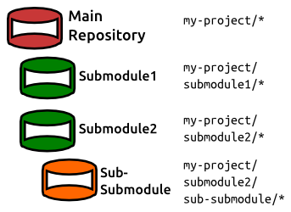
2.
Submodules
Vitalii Tolmachov

Slide 14
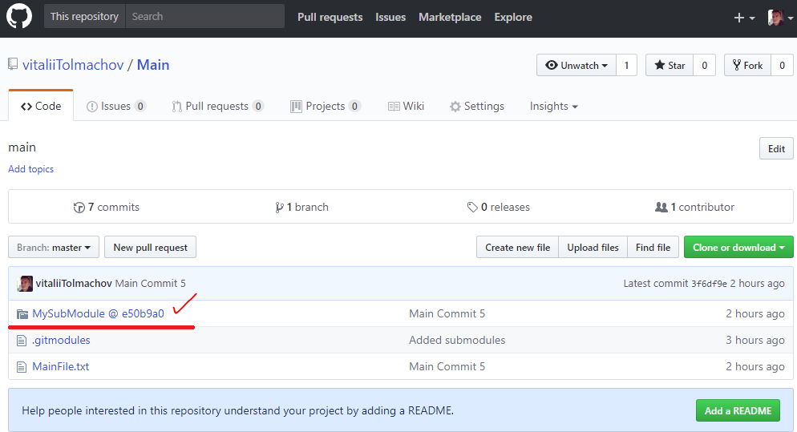
14
How 2 Add
In main project tap:
git submodule add git://github.com/submodulerepo/submodule.git SubModuleName //check .gitmodules file
git commit -am 'Added submodules'
git push -u origin

Slide 15
15
How 2 Use
How to Use Submodule
Make changes in main project:
git commit -am 'Main Commit’
git submodule foreach 'git add .’ //add changed files if need
git submodule foreach "git commit -am 'Submodule commit’” //commiting to submodule
git submodule foreach 'git push origin’ //pushing to submodule
git push --recurse-submodules=check //push main

Slide 16
16
How 2 get changes?
git clone git://github.com/schacon/myproject.git
Go to project folder
Git submodule init --recursive //Let Git know about submodules
git submodule update --recursive

Slide 17



17
Summary
is awesome, let’s migrate
Always use forks
Use setting for branches
PullRequest before merging with central repository
Use submodules for huge projects
is coming…

Slide 18


18
QA

Slide 19

ДЯКУЮ ЗА УВАГУ!
19
Ваше ім’я
Email:
Phone:

